Slide 1
Удивительные машины.
Презентация.
Творческие работы детей группы «Солнышко»
Отчёт воспитателя Медведь М. П.
Notes:
Отчёт воспитателя Медведь М. П.

Slide 2
Дети и презентация.
«Дети и презентация» - возможно ли соединить эти два слова?.. Мы попробовали это выяснить.
В рамках проекта «Путешествуем по планете Земля», было предложено детям нарисовать такой вид транспорта, который нам помог бы преодолевать водные преграды, горы, пустыни, снега. А что из этого получилось, можно увидеть ниже.
Каждый ребёнок поработал творчески, придумав машину, рассказал про её возможности, отстаивал свой проект перед другими детьми. Было задано очень много интересных вопросов связанных со строением, с удобством передвижения, с комфортным пребыванием на борту, с использованием подходящего топлива и места его хранения. Некоторые вопросы оказались для выступающих неожиданными, им приходилось на ходу сочинять, придумывать, что бы его проект оказался интересней. Желающих выступить и презентовать свой проект оказалось много, а ещё больше, желающих задать свой вопрос, поэтому мы провели эту работу в два этапа. Дети были очень довольны. Проект «Удивительные машины» удался.
Notes:
«Дети и презентация» - возможно ли соединить эти два слова? Мы попробовали. А что получилось можно увидеть ниже. В рамках проекта «Путешествуем па планете Земля», было предложено детям нарисовать такой вид транспорта, который нам помог бы преодолевать водные преграды, горы, пустыни, снега. Каждый ребёнок поработал творчески, придумав машину, рассказал про её возможности, отстаивал свой проект перед другими детьми. Было задано очень много интересных вопросов связанных со строением, с удобством передвижения, с комфортным пребыванием на борту, с использованием подходящего топлива и места его хранения. Некоторые вопросы оказались для выступающих неожиданными, им приходилось на ходу сочинять, придумывать, что бы его проект оказался интересней. Желающих выступить и презентовать свой проект оказалось много, поэтому мы провели эту работу в два этапа. Дети были очень довольны. Проект «Удивительные машины» удался.

Slide 3
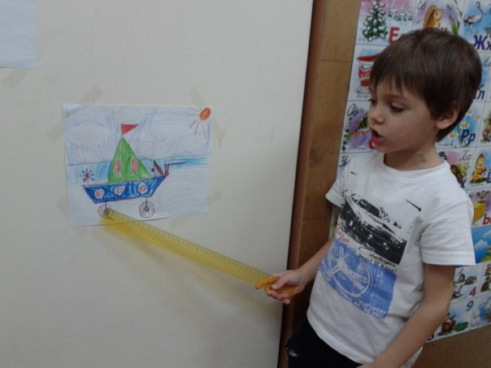
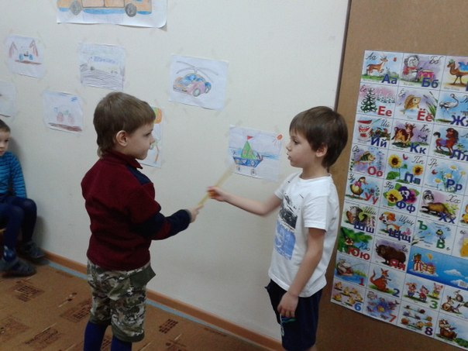
Никита Д. рассказал о своей необыкновенной машине.

Slide 4
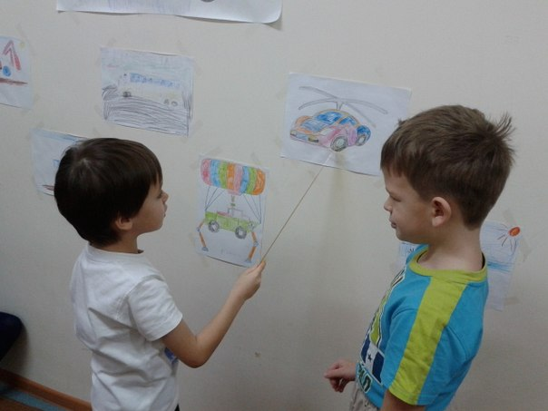
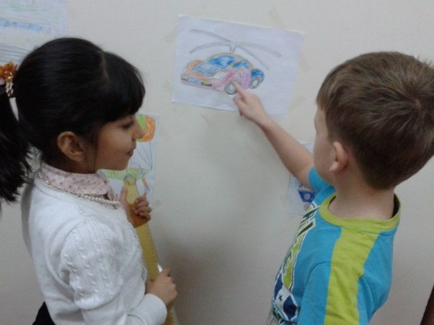
Серёжа ч. отстаивает свой проект.

Slide 5
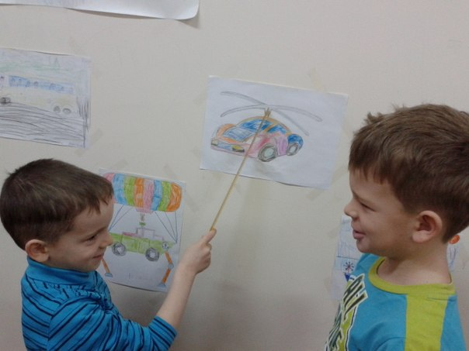
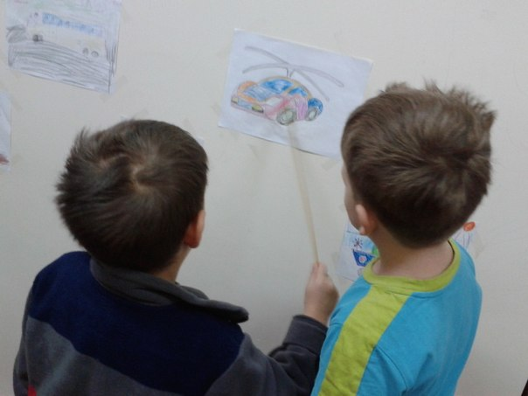
Серёжу «засыпали» вопросами.

Slide 6
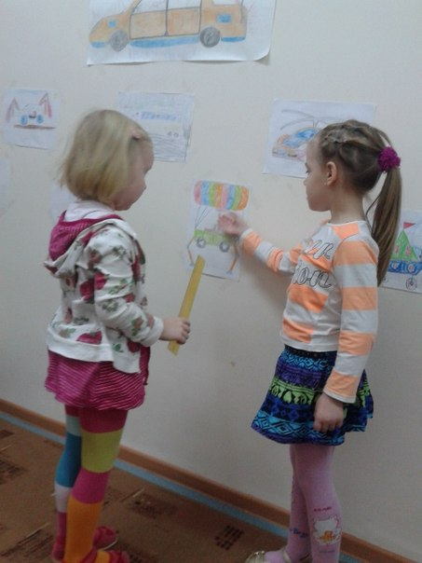
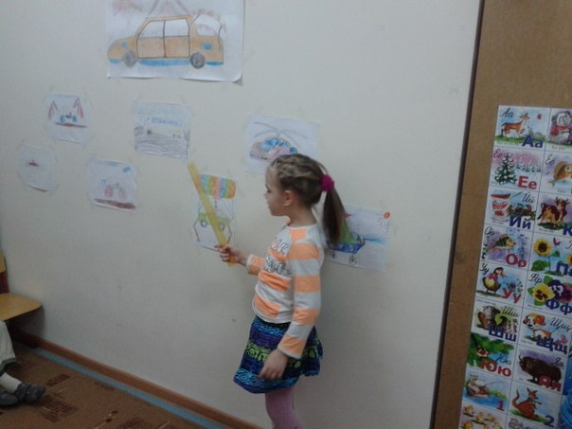
Ксюша У. «а мой проект не хуже, чем у мальчишек!»

Slide 7
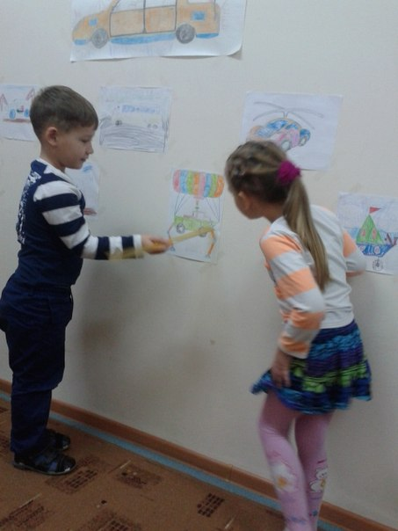
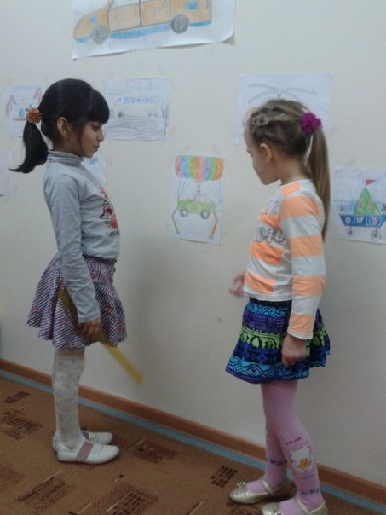
И рассказать, и показать есть что.

Slide 8
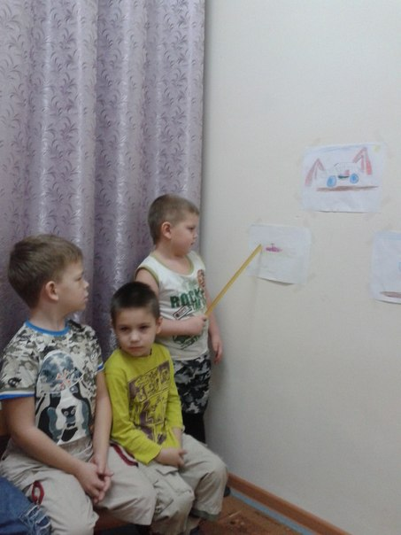
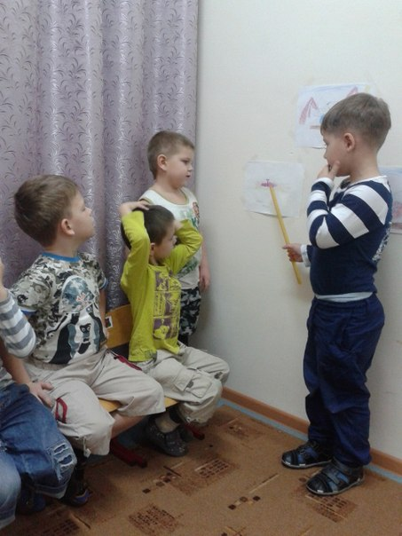
Артём а. не подкачал, ответил на все вопросы.

Slide 9
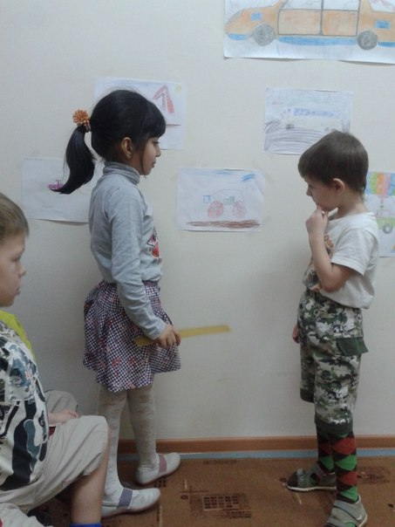
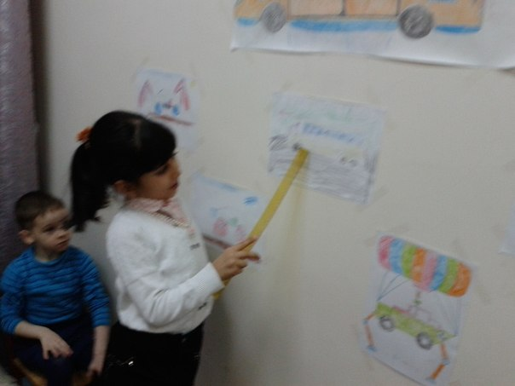
Нигина х. и проект защитит, и мальчишкам вопрос задаст.

Slide 10
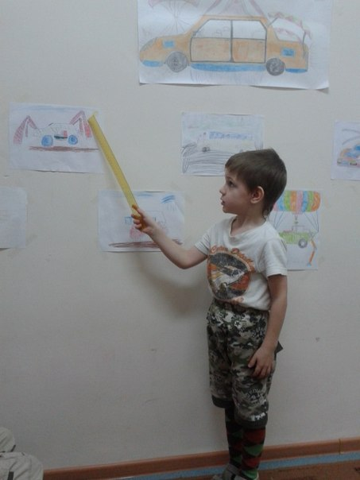
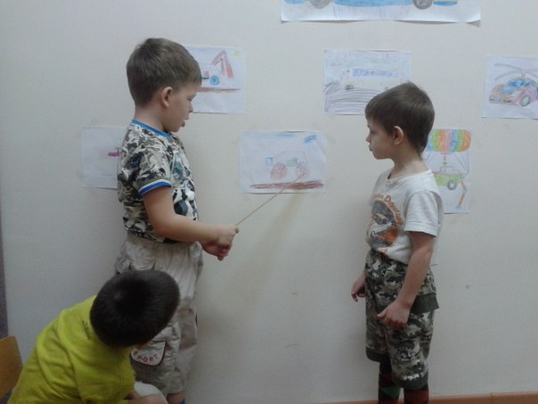
миша д. представил два проекта.

Slide 11
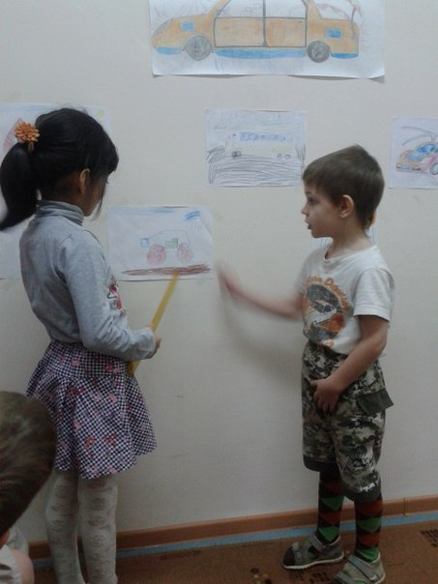
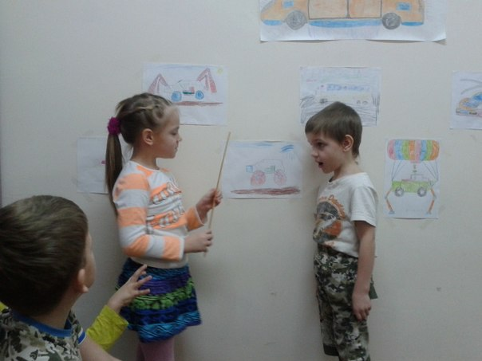
Пришлось отвечать на вопросы по двум проектам.

Slide 12
Некоторые вопросы заставляли задуматься.

Slide 13
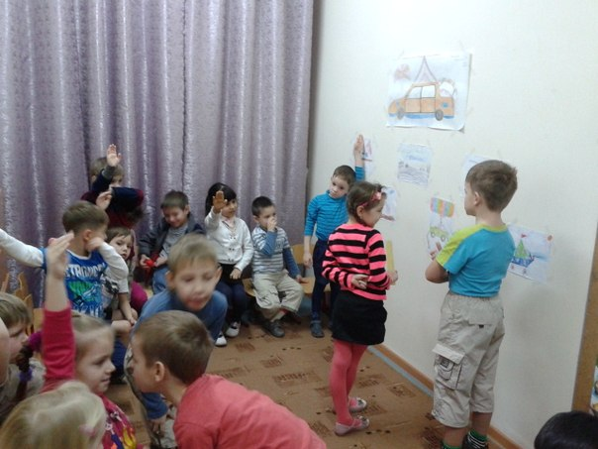
Каждый проект вызывал бурные обсуждения и массу вопросов.

Slide 14
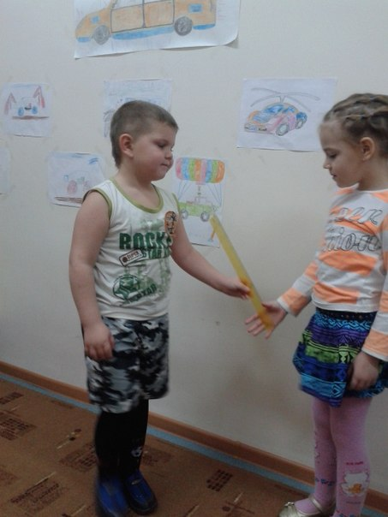
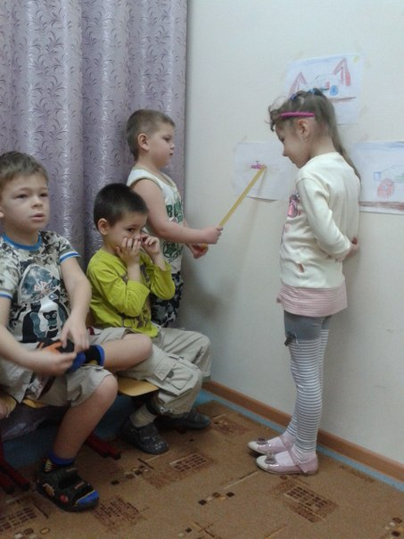
Вопросы, вопросы, вопросы…

Slide 15
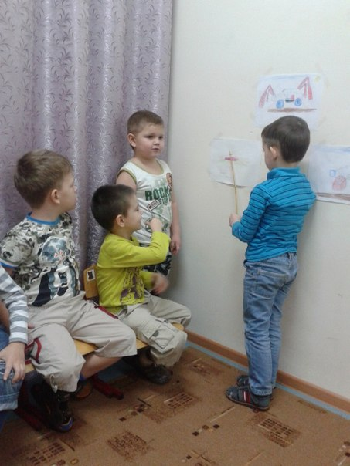
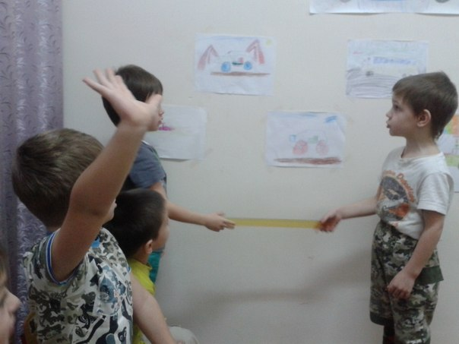
«и я хочу вопрос задать».

Slide 16
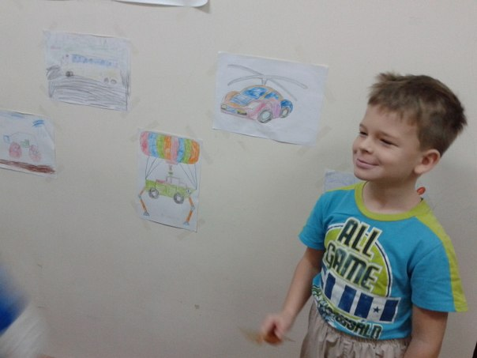
Мы ответили для себя на вопрос «Дети и презентация» - это очень интересная работа для всех участников.

Slide 17
Спасибо за внимание!
Дети группы «Солнышко» и воспитатель Медведь М. П.
Notes:
Дети группы «Солнышко» и воспитатель Медведь М. П.

